Slide 1

КОМАНДА “КАБАНЫ”
Бизнес №10. Сервис выделения сущностей из поискового запроса клиента в мобильном приложении торговой сети «Пятерочка»

Slide 2


КОМАНДА “КАБАНЫ”
О команде
города: Казань, Москва, Санкт-Петербург
5 человек
Капитан команды: Алексей Канев
Наименование задачи:
Сервис выделения сущностей из поискового запроса клиента в мобильном приложении торговой сети “Пятерочка”
Как вы планируете дальше использовать или развивать ваше решение:
Проект имеет естественное развитие в виде дальнейшего улучшения точности предсказания с точностью, достижимой ручной разметкой. Проект далее может быть использован для статистического анализа запроса клиентов торговых сетей X5 Group
Описание решения:
Использование предобученного анализатора естественного языка DeepPavlov, подстроенного под задачу анализа поисковых запросов

Slide 3
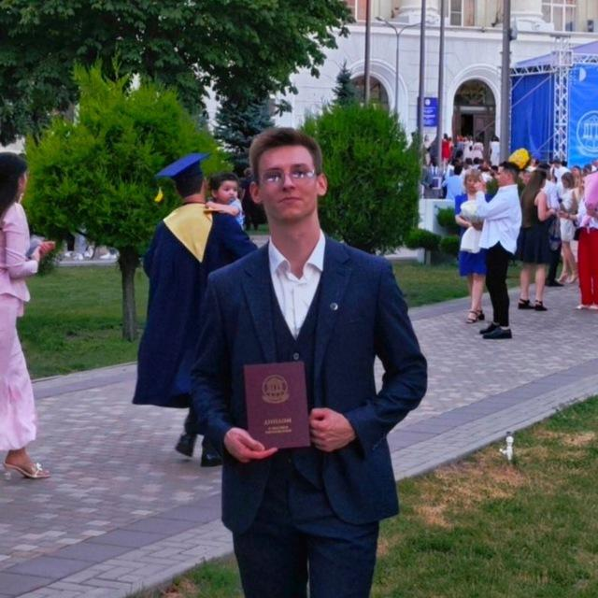
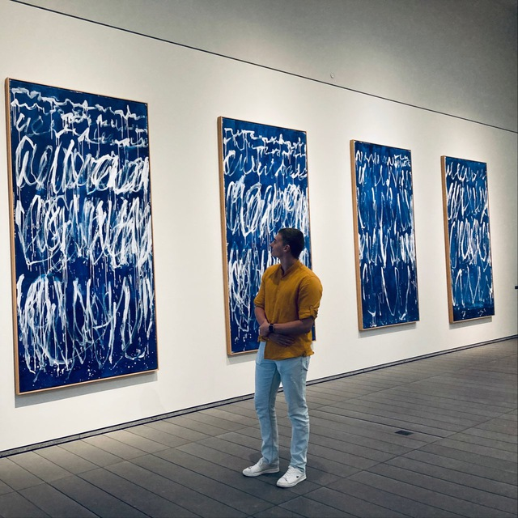

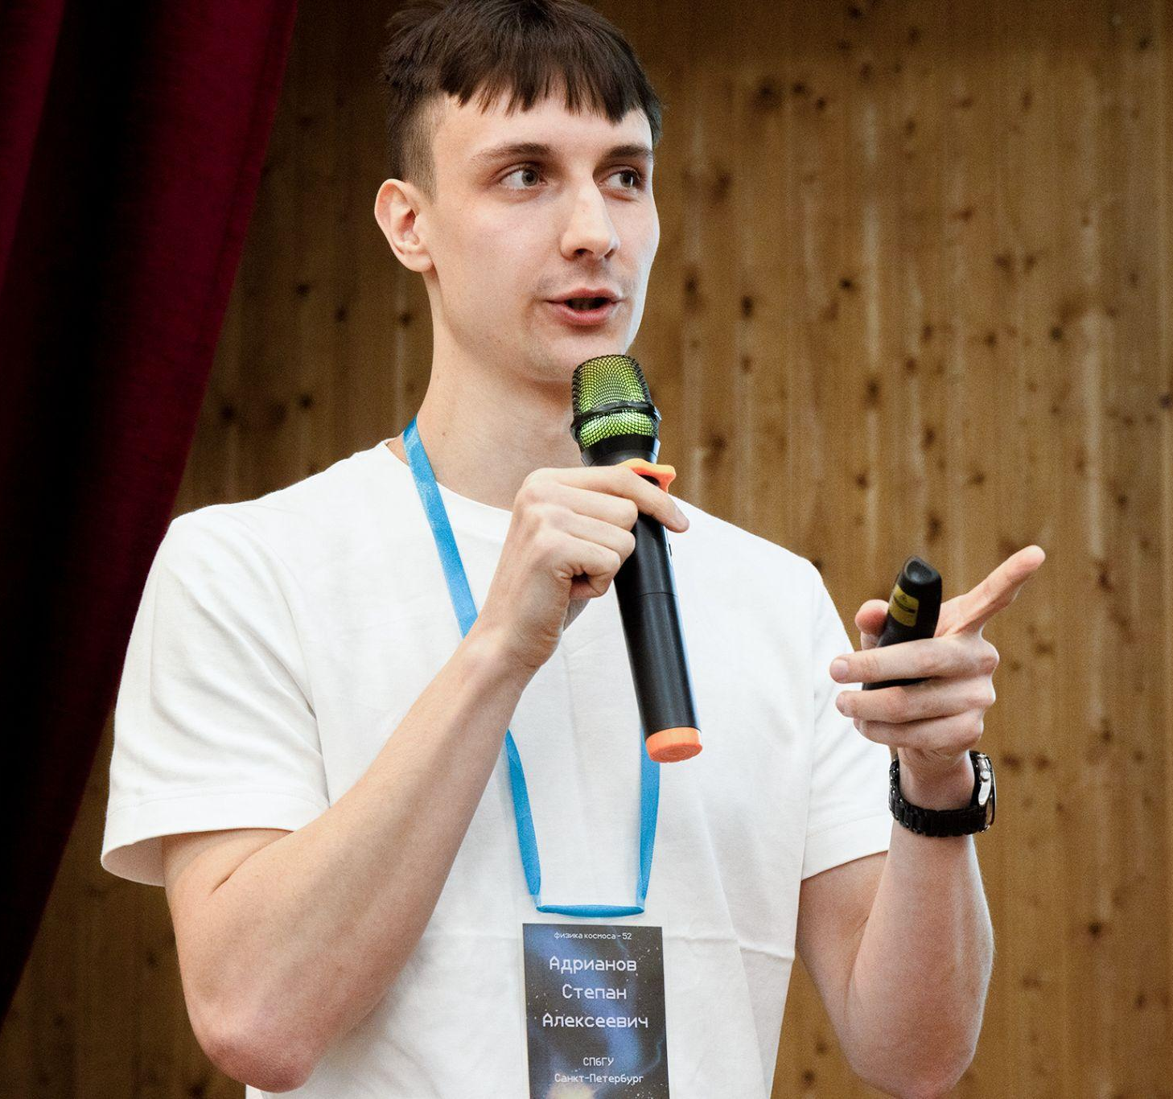

КОМАНДА “КАБАНЫ”
Алексей Канев
Никита Баранов
Артем Сигитов
Степан Андрианов
Анастасия Третьякова
Капитан, ML-Engineer,
Data Scientist
GeraltRivskiy
+7 (996) 630-40-68
Backend-
разработчик
gl3af
+7 (919) 627-68-93
Backend-
разработчик
viggo44
+7 (925) 301-20-01
Data Scientist
wizard_of_math
+7 (902) 218-19-84
Data Scientist
prostonastenka
+7 (916) 171-62-74

Slide 4
КОМАНДА “КАБАНЫ”
Краткая история команды:
Почему вы выбрали именно эту задачу из предложенных на хакатоне?
На первых курсах университета каждый из участников команды подрабатывал в онлайн-школе. Там образовалась компания друзей, которая сейчас не только участвует в конкурсах, но и при случае любит проводить время вместе
Мы регулярно используем приложения X5 Group и видим в этой задаче возможность улучшить свой же опыт использования приложения и опыт миллионов других пользователей по всей стране
С какими основными сложностями или вызовами
вы столкнулись и как их преодолели?
Основным вызовом в задаче была неоднозначная разметка данных, под которую требовалось подстроиться. Дополнительной проблемой была несбалансированность классов, представленных в данных. Обе проблемы решались дополнительным точечным обогащением данных в соответствии с ошибками разметри текущей итерации обучения модели
Notes:
Интересным моментом оказалась неоднозначность разметки строк, кажущихся одинаковыми. Для стабильного интегрирования нашего решения в инфраструктуру сети модель (и дополнительные данные, используемые для обучения) была подстроена под требуемую разметку. Таким образом, модель обработки текста была тонко настроена для интеграции в существующие технические решения корпорации

Slide 5







Технологический стек
Язык программирования
Библиотека для построения API
Библиотека для запуска веб-сервиса
Python 3.10
Uvicorn
FastAPI
Библиотеки для обработки данных
SOTA
NumPy
Фреймворк глубокого обучения
DeepPavlov
Инструмент контейнеризации
Pandas
Docker
PyTorch
Набор функций для аугментации
nlpaug

Slide 6
Архитектура модели
Выбранная архитектура: rubert-base-cased
Характеристики:
180 миллионов параметров
12 слоев трансформера
768 скрытых слоев
12 голов внимания
Разбиение текста на слова и сабтокены
Прохождение сабтокенов через все слои BERT. На выходе у каждого сабтокена получается вектор состояния с учетом всего предложения
Для каждого исходного слова берется представление на основе векторов сабтокенов
Выходной вектор слова проходит через классификатор, самый вероятный класс и есть тег слова

Slide 7
Обучение модели
Обучение модели на сырых данных
Финальная итерация обучения модели
Подбор гиперпараметров модели
Получение бейзлайна, от которого можно отталкиваться
Получение лучшего скора на оптимальных параметрах обучения
Определение оптимальных параметров для обучения
1
2
3
4
5
Проверка гипотез аугментации и обогащения данных
Исследование ошибок в модели
Проверка, какие варианты работы с данными дают лучший результат
Наблюдение, где модель ошибается и точечное расширение тренировочной выборки

Slide 8
Дополнительные данные
01
ОФД Датасет от ODS и Альфа-Банка
04
Корректировочные данные
Искусственное увеличение доли запросов, в которых модель обычно совершает ошибку
Данный датасет включает 35 тыс. наименований товаров из чеков
02
Натурализация датасета
Русскому языку присущ определенный порядок построения предложения, формирования запросов
03
Моделирование ошибок речи
Анализ матрицы ошибок русского и английского языков показывает, что большая часть ошибок совершается при клавиатурных опечатках. Кроме того, ошибки более вероятно появляются в конце слова

Slide 9
Принципы обработки данных
Оригинальный набор данных
ОФД
Разделение на валидационную выборку и тренировочную проводится с использованием метода n-грамм и индекса Жаккара
20%
ОФД
аугментированный
Аугментация:
Набор данных ОФД представляет собой пары “товар – бренд”. Пары были составлены в естественном порядке вместе с объемом и процентом, найденными регулярными выражениями. В набор были внесены клавиатурные опечатки и пропуски букв преимущественно в конце слова
Валидационная выборка
Корректировочные данные
Тренировочная выборка

Slide 10
Архитектура веб-сервиса
Веб-сервис
Обертка модели
Запрос /api/predict
Входной текст
Внешний сервер
FastAPI
Модель
Ответ /api/predict
Массив предсказаний
Постобработка и форматирование выхода
Особенности:
Поддержка GPU и CPU
Использование Docker контейнеризации
Использование нескольких рабочих процессов для асинхронной обработки запросов
Логирование данных

Slide 11
Сложности в процессе работы
01
Распределение данных между тренировкой и валидацией
Из-за большого количества похожих или одинаковых слов, простое случайное разбиение на работало:модель не училась, а просто повторяла на валидации то, что уже видела на тренировке
Решением этой проблемы является разбиение выборки с учетом степени похожести запросов, а именно предотвращения попадания похожих запросов в обе выборки
02
Неоднозначность разметки и несбалансированность классов
Одни и те же слова в одних и тех же контекстах могут быть размечены разными сущностями
Итеративное обучение модели, анализ предсказаний и увеличение в датасете количества представителей ошибочных групп позволило значительно увеличить предсказательную способность модели

Slide 12
ПЛАНЫ ПО РАЗВИТИЮ
Больше экспериментов с данными
Обучение модели на большем объеме данных
Модель анализа естественного языка
Расширение множества тегов модели
Сужение области результатов поискового запроса путем внедрения дополнительных свойств
(текущая модель: говяжий фарш → любой фарш
улучшение: говяжий фарш → фарш из говядины)
Статистический анализ массива запросов пользователей
Точный анализ большого количества пользовательских запросов для выявления закономерностей и повышения эффективности работы сервиса

Slide 13


Slide 14
Архитектура веб-сервиса
01
Асинхронная обработка запросов
04
Использование GPU
Повышения стабильности веб-сервиса при множественных запросах
Ускорение inference модели для повышения производительности
02
Использование нескольких рабочих процессов
05
Использование Docker
Уменьшение времени ответа веб-сервиса при множественных параллельных запросах
Автоматизация доставки и развертывания веб-сервиса на ВМ
03
Выгрузка модели в рабочий процесс
06
Логирование
Повышение производительности и избавление от узких мест
Логи в формате JSON позволяют отслеживать поведение веб-сервиса. Такой формат удобен для парсинга в таких решениях как Grafana

Slide 15
ОПИСАНИЕ РЕШЕНИЯ (МОДЕЛЬ)
01
Существующее решение X5
04
Исследование полноты данных
Исследование существующих решений привело к модели, используемой X5 на данный момент
Данные были дополнительно обогащены вхождениями, представленными наиболее редко
02
Сбор данных для дообучения
05
Разделение данных
Предоставленный набор размеченных данных был дополнен путем использования открытого набора данных ОФД
Данные были разделены так, чтобы валидационная и тренировочная выборки пересекались минимально. Это обеспечило обучаемость модели, а не просто запоминание выборки
03
Дополнение данных
06
Подстройка модели
“Идеальные” данные были обогащены запросами, приближены к натуральным запросам пользователей
Модель была дообучена на датасетах разных размеров для получения наилучшего результата тестов

Slide 16
Анализ экономической эффективности при внедрении
Оценка эффекта: Пусть даже грубая. Например: "Улучшение точности поиска на X% (по метрике F1) исторически приводит к увеличению конверсии на Y%. При N миллионов поисковых запросов в день и среднем чеке Z рублей, это может дать дополнительный доход в размере [расчет] рублей в месяц."
· Сравнение с текущим решением: Чем ваша модель лучше старого keyword-поиска? Вы экономите время клиентов? Увеличиваете продажи?
· ROI (Return on Investment): Обоснование, что затраты на разработку и внедрение (вычислительные ресурсы, зарплаты инженеров) многократно окупятся за счет роста выручки.

Slide 17
ценность для бизнеса
Увеличение конверсии поиска
cокращение времени на поиск
Увеличение среднего чека

Slide 18


ВВОДНЫЕ
Это шаблон презентации, который ты можешь использовать, чтобы рассказать о своем решении на конкурсе Лидеры цифровой трансформации 2025.
Мы подготовили примеры слайдов, логотипы, шрифты, цвета, иконки и различные графические элементы. Надеемся, что шаблон поможет тебе сократить время на оформление презентации, что позволит уделить больше времени самой разработке на конкурсе. Ты можешь использовать и собственный шаблон, но мы просим сохранить несколько важных моментов. О них – на следующем слайде!

Slide 19
ВАЖНЫЕ МОМЕНТЫ
Обязательный блок
Обязательный блок
01.
02.
03.
Титульный слайд
Слайды про задачу и команду
Общее
название команды
название задачи
логотип ЛЦТ
логотип / логотипы постановщика задачи
ФИО и контактные данные всех участников
роли в команде
суть решения
план по дальнейшему развитию решения
сложности и вызовы во время решения задачи
Рекомендуемая структура презентации приведена на следующем слайде. Но пункты на слайдах 7-10 необходимо обязательно отразить в презентации.

Slide 20
РЕКОМЕНДУЕМАЯ СТРУКТУРА ПРЕЗЕНТАЦИИ
Для продуктовых решений
01
02
03
Подробное описание решения
Маркетинговая часть решения
Бизнесовая составляющая решения
04
05
06
Техническая проработка решения
Уникальность решения
Планы по развитию решения

Slide 21
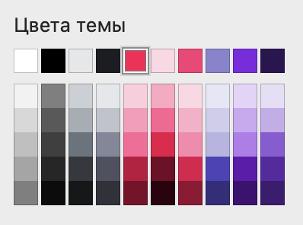
ОФОРМЛЕНИЕ
ШРИФТ:
Montserrat: https://fonts-online.ru/fonts/montserrat
ЦВЕТА:
акцентные
HEX #FF0053
HEX #FFD6E4
HEX #8A83D1
HEX #FC3777
HEX #310F53
базовые
HEX #FFFFFF
HEX #1C1D22
Цветовая схема уже установлена в этом документе

Slide 23
О команде
Город
Количество человек
Капитан команды
Наименование задачи:
Как называется задача, над которой вы работали.
Как вы планируете дальше использовать или развивать ваше решение:
Опишите ваши идеи по дальнейшему применению, развитию или внедрению проекта.
Описание решения:
Кратко опишите суть и цель вашего проекта.
Какие технологии и подходы использовали?
Что делает ваше решение уникальным или инновационным?

Slide 24
Имя Фамилия
Имя Фамилия
Имя Фамилия
Имя Фамилия
Имя Фамилия
Роль в команде
Telegram
Номер телефона
Роль в команде
Telegram
Номер телефона
Роль в команде
Telegram
Номер телефона
Роль в команде
Telegram
Номер телефона
Роль в команде
Telegram
Номер телефона

Slide 25
Краткая история команды:
Почему вы выбрали именно эту задачу из предложенных на хакатоне?
Расскажите, как вы собрались, участвовали ли вместе в прошлых хакатонах или проектах, интересные факты о команде.
Что вас вдохновило или заинтересовало в этой проблеме?
С какими основными сложностями или вызовами
вы столкнулись и как их преодолели?
Расскажите о самых интересных или сложных моментах в процессе разработки и как команда с ними справилась.
Здесь можете поделиться в том числе и личными историями, которые повлияли на ход вашего участия в хакатоне.

Slide 28
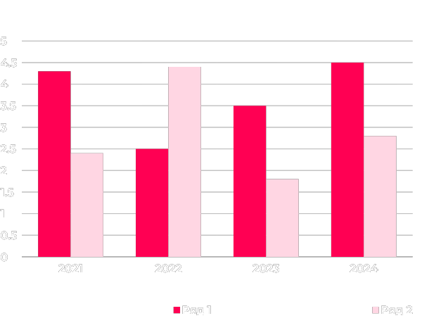

Slide 30
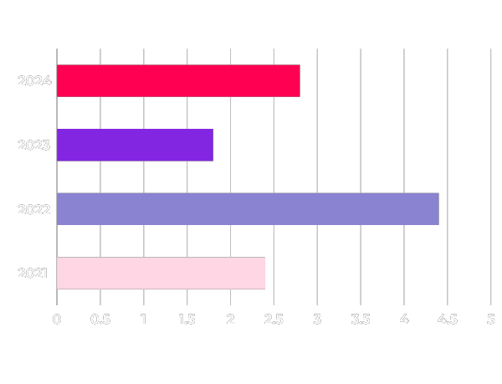

Slide 31

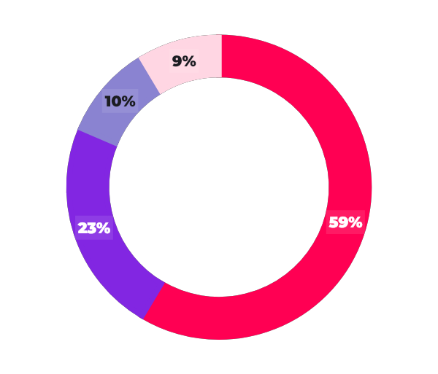

Slide 33
1
2
3
4
5

Slide 34


Slide 35
www.lider.com
www.lider.com

Slide 38
Полезные материалы
https://presium.pro/blog/color_palette
Поможет выбрать цвет
Поможет выбрать изображение
https://presium.pro/blog/images_for_presentation
https://www.flaticon.com/
Тут ты найдешь иконки
Горячие клавиши PowerPoint
https://nice-slides.ru/powerpoint/lessons/quickstart/горячие-клавиши-powerpoint/

Slide 39































































































































































































ИКОНКИ
Бизнес
Графики
Мультимедиа

Slide 40











































































































ИКОНКИ
Пользователи
Программирование
Доставка
Креативный процесс

Slide 41
































































































































ИКОНКИ
Медицина
Рассылка
Еда
Инфраструктура

Slide 42

















































































































ИКОНКИ
Локация
Образование
Природа
Поддержка

Slide 43





























































































































































































































ИКОНКИ
Разное

Slide 44
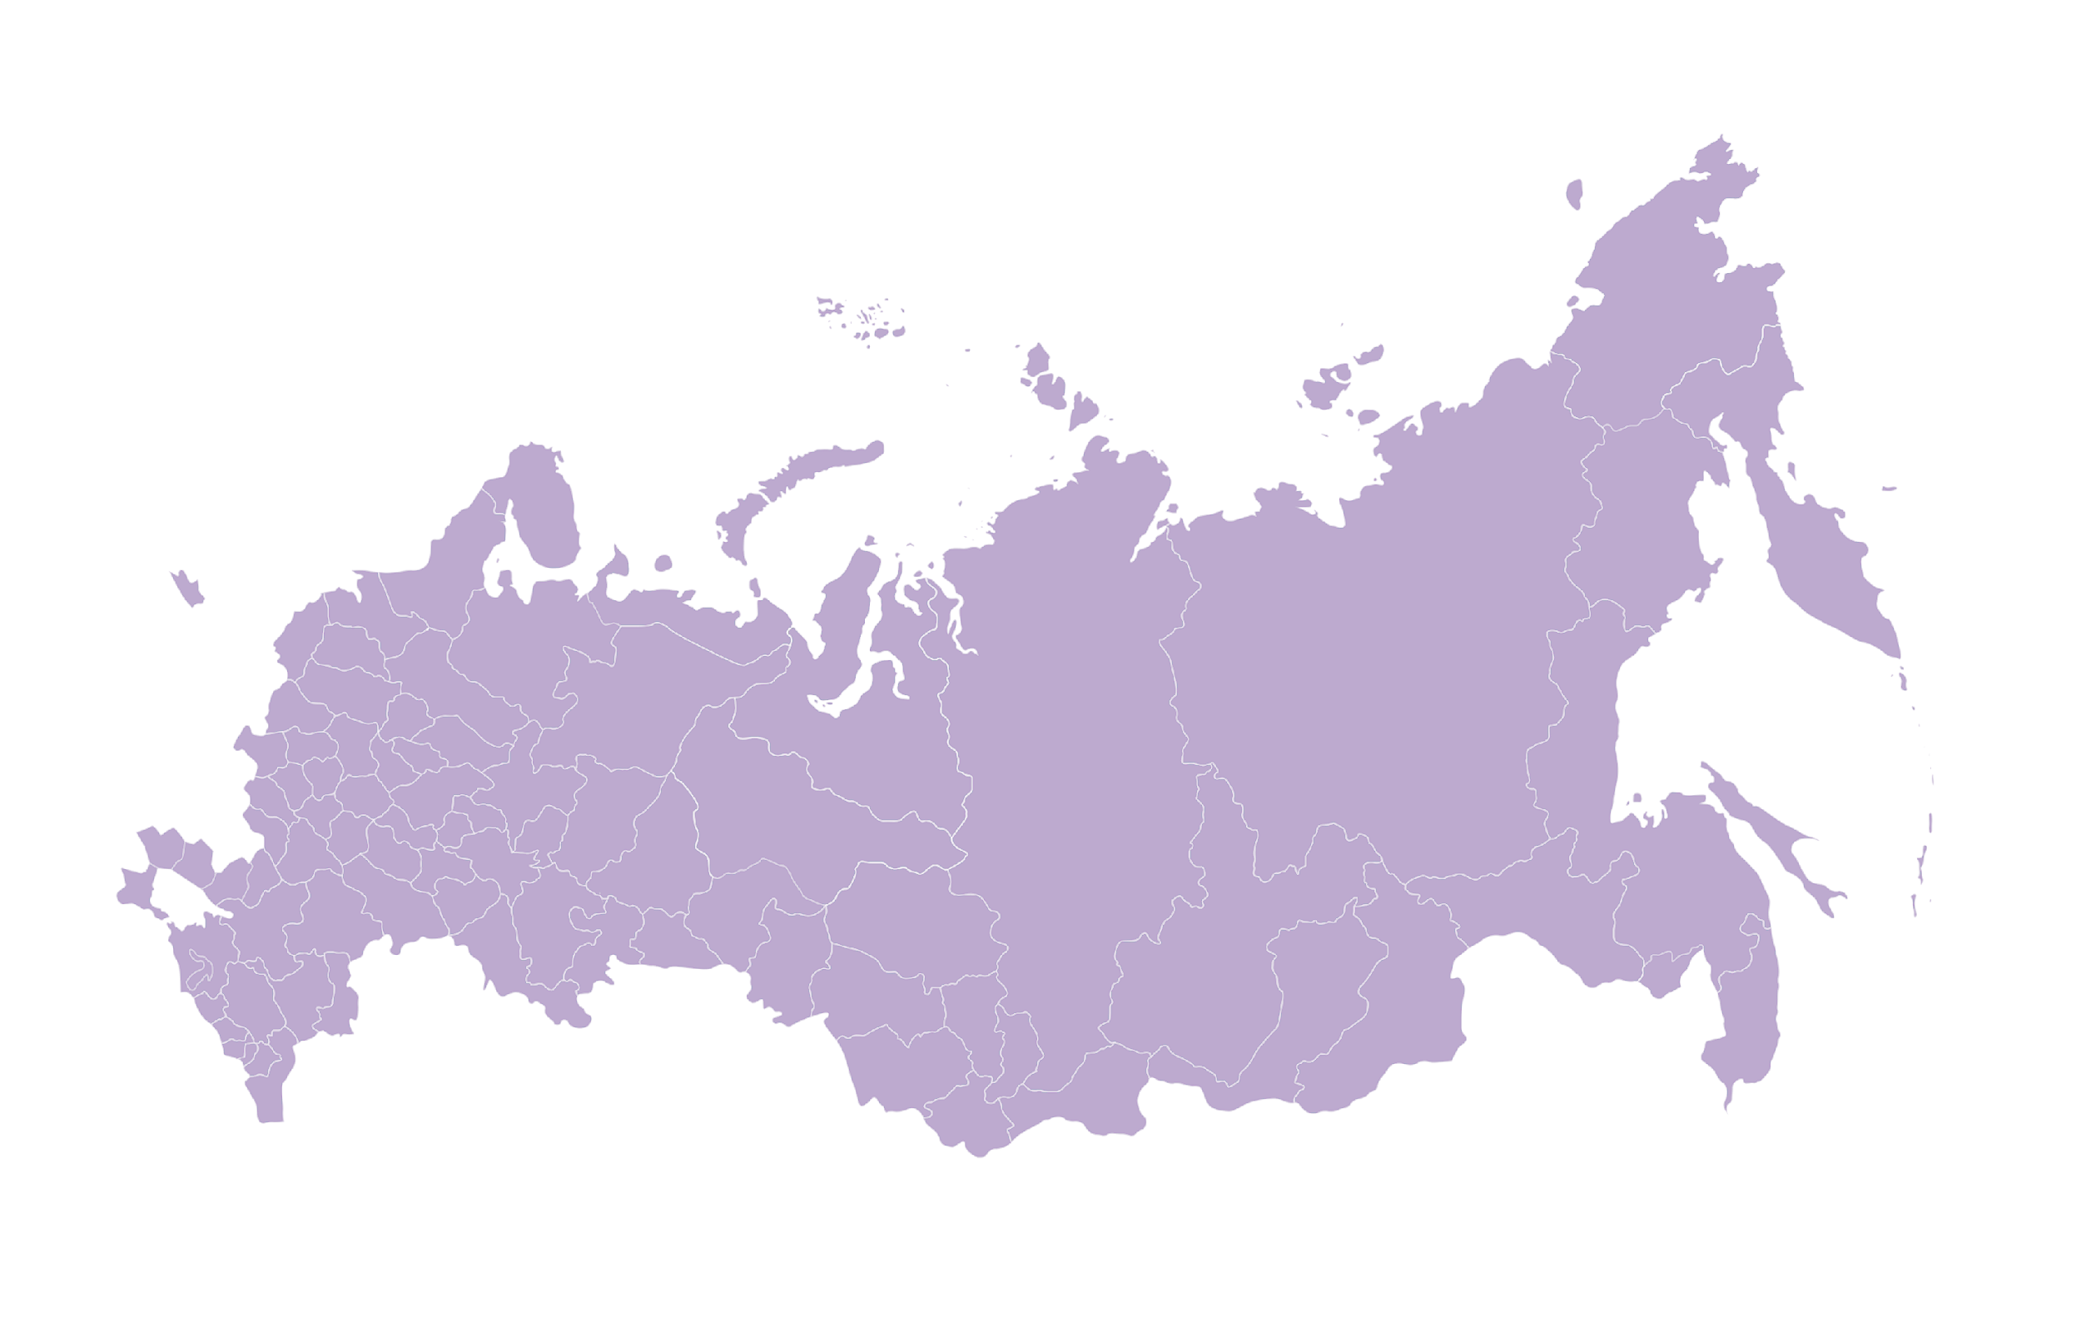
ИКОНКИ

